Slide 1
স্বাগতম

Slide 2
শিক্ষক পরিচিতি
নামঃ মোঃ মোশাররফ হোসেন
পদবিঃ প্রভাষক
বিষয়ঃ গণিত
আটোয়ারি আদর্শ মহিলা ডিগ্রী কলেজ
আটোয়ারি ,পঞ্চগড় ।
মোবাইলঃ ০১৭২৫-৪৯৬১৯৬

Slide 3
পাঠ পরিচিতি
বিষয়ঃউচ্চতর গণিত
শ্রেণীঃএকাদশ
অধ্যায়ঃপ্রথম
তারিখঃ১০/০৬/২০২১

Slide 4
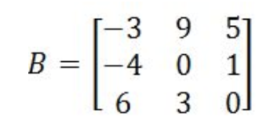
ছবিগুলি লক্ষ্য কর

Slide 5
পাঠের শিরোনাম
ম্যাট্রিক্সের প্রাথমিক ধারণা

Slide 6
শিখনফল
এই পাঠ শেষে শিক্ষার্থীরা------
১। ম্যাট্রিক্স কি তা লিখতে পারবে ।
২। বিভিন্ন ধরনের ম্যাট্রিক্স বর্ণনা করতে পারবে ।
৩। ম্যাট্রিক্সের যোগ, বিয়োগ ও গু্ণের সমস্যাবলি সমাধান করতে পারবে ।

Slide 7
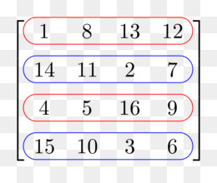
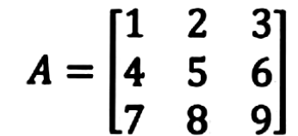
চিত্রগুলি লক্ষ্য কর

Slide 8
একক কাজ
ভূক্তি কি ?

Slide 9
একক কাজের সমাধান
ম্যাট্রিক্সের ভিতরে অবস্থিত প্রত্যেকটি উপাদানকে / মানকে ভূক্তি বলা হয় ।

Slide 10
ভিডিওটি দেখি

Slide 11
জোড়ায় কাজ
১। ম্যাট্রিক্সের সারি কাহাকে বলে ?
২। ম্যাট্রিক্সের কলাম কাহাকে বলে ?

Slide 12
জোড়ায় কাজের সমাধান
১। যে ম্যাট্রিক্সের একটি মাত্র সারি থাকে তাকে সারি ম্যাট্রিক্স বলে ।
২। যে ম্যাট্রিক্সের একটি মাত্র কলাম থাকে তাকে কলাম ম্যাট্রিক্স বলে ।

Slide 13
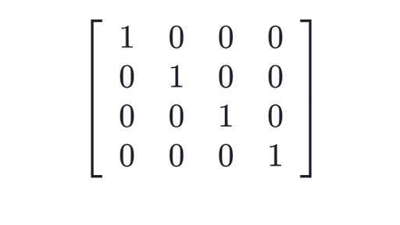
ছবিটি লক্ষ্য কর

Slide 14
দলীয় কাজ
চিত্রটি হতে কি কি ম্যাট্রিক্স পাওয়া যায় তা উল্লেখ কর ।

Slide 15
দলীয় কাজের সমাধান
চিত্রটি হতে অভেদক ম্যাট্রিক্স , কর্ণ ম্যাট্রিক্স ও বর্গ ম্যাট্রিক্স পাওয়া যায় ।

Slide 16
মূল্যায়ন
১। ম্যাট্রিক্সের ভিতরে সারি সংখ্যা ও কলাম সংখ্যা সমান থাকলে তাকে কি ম্যাট্রিক্স বলা হয়
(ক) সারি ম্যাট্রিক্স (খ)কলাম ম্যাট্রিক্স (গ)বর্গ ম্যাট্রিক্স (ঘ)আয়তাকার ম্যাট্রিক্স

Slide 17
বাড়ির কাজ
ম্যাট্রিক্সের ক্রম সম্পর্কে তুমি কি জান উদাহরণসহ লিখে নিয়ে আসবে ।

Slide 18
ধন্যবাদ

